Slide 1
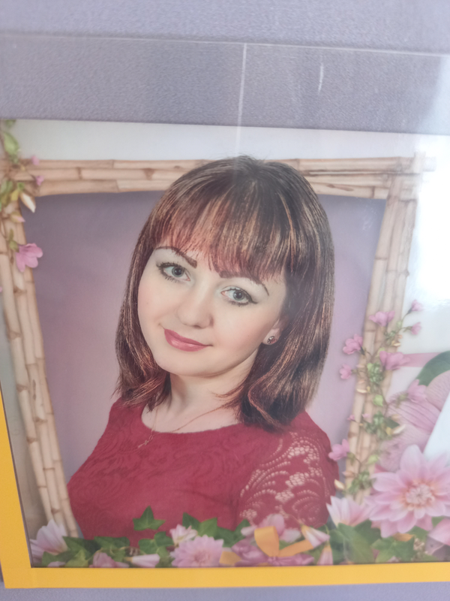
МДОАУ «Детский сад №106» г. Орска
«Воспитатель – это звучит гордо!»
«Мое педагогическое кредо»
Морозова
Татьяна Вячеславовна 1 КК

Slide 2

«…Забота о здоровье детей, - это важнейший
ТРУД
воспитателя. От жизнерадостности, бодрости детей
ЗАВИСИТ ИХ ДУХОВНАЯ ЖИЗНЬ, МИРОВОЗЗРЕНИЕ, УМСТВЕННОЕ
РАЗВИТИЕ, ПРОЧНОСТЬ ЗНАНИЙ, СВОИ СИЛЫ».
ВЕРА В
Сухомлинский В.А
«Так много лет потратишь лишь на то Чтоб разобраться, что такое счастье,- И обнаружить, что оно – в простом:
Ребячьем: «Ирина Сергеевна, здрастье!»

Slide 3
Моё жизненное кредо: Любить детей, и тогда все получится…
«Воспитатель – это волшебник, который открывает детям дверь в мир взрослых. И от того, что знает и умеет воспитатель , зависит и о, чему и как он научит своих воспитанников»
К.Гельвецкий
«Ребенок умеет любить того, кто его любит, и
его можно воспитывать только любовью»
Ф.Э.Дзержинский

Slide 4
Мое педагогическое кредо:
Подарить сердце детям, стать настоящим мастером своего дела!
Мои заповеди:
Прими все, что есть в ребенке (кроме того, что угрожает его жизни, здоровью);
Ищи истину вместе с ребенком;
Старайся ничему не учить ребенка на прямую – учись сам;
Помни, что ты существуешь ради ребенка, а не он ради тебя.

Slide 5
Сейчас мы все переживаем достаточно трудное время. Работа воспитателя
СТАНОВИТСЯ ВСЕ МЕНЕЕ ПРИВЛЕКАТЕЛЬНОЙ.
Это очень тяжелый, но интересный труд.
Почему же я работаю в детском саду?
Мне очень интересно наблюдать за тем, как растут и формируются дети, как выстраиваются и изменяются наши взаимоотношения по мере их взросления и становления. Нужно иметь огромное терпение и сострадание к детям, желание видеть «Своих детей», радоваться личным достижениям и маленьким победам, переживать за их успехи и неудачи.
Воспитатель как гончар, в руках которого мягкая, податливая глина превращается в изящный сосуд. Задача воспитателя – заполнить этот сосуд добром, творчеством, любовью, знаниями и навыками.

Slide 6
В детском саду я работаю уже 8 лет и другой профессии для себя не желаю. Стараюсь
УЗНАВАТЬ ВСЕГДА ЧТО-ТО СВЕЖЕНЬКОЕ, И НЕ ОТСТАВАТЬ ОТ НОВЫХ ТЕХНОЛОГИЙ В ОБЛАСТИ ДОШКОЛЬНОГО ВОСПИТАНИЯ.
Но самое главное – я люблю детей и у меня есть огромное желание творить и работать. На
РАБОТЕ Я КАЖДЫЙ ДЕНЬ ЧТО-ТО ПЛАНИРУЮ, ПОКАЗЫВАЮ, РЕАЛИЗУЮ И ОБЩАЮСЬ С ДЕТЬМИ, РОДИТЕЛЯМИ И КОЛЛЕГАМИ.
За время работы в детском саду мне довелось поработать с разными возрастами: от младшей
ЯСЕЛЬНОЙ И ДО ПОДГОТОВКИ, И СКАЖУ, ЧТО В КАЖДОЙ ВОЗРАСТНОЙ ГРУППЕ ЕСТЬ СВОЯ «ИЗЮМИНКА»,
СВОИ ОТЛИЧИТЕЛЬНЫЕ ЧЕРТЫ.
Но последние пять лет я работаю на детках младшего дошкольного возраста. Самый ответственный момент – это адаптация ребенка в ясельной группе.
Когда малыш плачет и не хочет отпускать свою маму на работу, то собираешь все свои знания и умения, приемы и методы, набираешься терпения и стараешься
сделать все, чтобы пребывание малыша было максимально уютным и комфортным. И как же здорово. Что этот малыш, который совсем недавно
плакал, идет к тебе на руки, обнимает тебя и тянется, как к родному человеку.
Думаю, это означает только одно – ты стала своей, второй после мамы.
Быть воспитателем – непросто. С одной стороны – это огромная ответственность. С другой – полный драйв!!! Любить всем своим сердцем этот лучезарный детский
смех, детскую речь, непосредственность, чувствовать в себе море творческого потенциала – это для меня удовольствие.
Воспитатель, педагог , с моей точки зрения – это творец, созидатель. Ведь только
ему открыто главное сокровище – детские сердца, которые ждут тепла, нежности, ласкового взгляда, доброго слова, новых знаний и готовы всегда ответить взаимностью.
Детский сад, в котором я работаю, носит название «Крепыш», а моя группа
называется «Солнышко», и своих маленьких воспитанников я ласково называю
«мои солнечные крепыши».

Slide 7
Работая
СМЕШНЫЕ,
С ДОШКОЛЯТАМИ, НЕ ПЕРЕСТАЕШЬ УДИВЛЯТЬСЯ - КАКИЕ ОНИ УДИВИТЕЛЬНЫЕ,
заботливые и прекрасные. Любопытные. Каждый ребенок по своему
уникален, со своим характером и настроением, талантом и непредсказуемостью. От того, что знает и умеет делать взрослый, зависит будущее малыша, чему он их научит. Чтобы удовлетворить любознательность современного ребенка, необходимы знания современных методик и технологий. Все новое интересно для меня, это помогает мне зажечь искру интереса в глазах своих воспитанников к познанию, творчеству, осознанию радости общения.
Я понимаю, что на меня возложена большая ответственность: заложить фундамент личности каждого ребенка, помочь им познать окружающий мир, научить их жить в обществе.
Еще В.А.Сухомлинский говорил: «Дети должны жить в мире красоты, игры, сказки, музыки, рисунка, фантазии…От того, как будет чувствовать себя ребенок, поднимаясь на первую ступень познания, что он будет переживать, зависит весь его дальнейший путь к знаниям».
И так день за днем мы вместе с моим «солнышками» идем по тропе открытий, на которой они учатся различать добро и зло, познают себя и окружающий мир, а я учусь у них преданности, искренности, открытости, любви.
Думаю, что профессия воспитателя стала моим призванием, помогла найти свою дорогу, свое место в жизни, дала возможность искренне отдаваться любимому делу, отдавать свою любовь, знания детям и не сгорать от этого, а становиться чище и богаче душой. Я счастлива, что связала себя крепкими связями с великим и прекрасным делом –воспитанием детей.

Slide 8
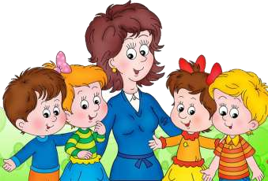
Я научилась смотреть на мир восторженными глазами детей и созерцать его таким, какой он есть. Я научилась просыпаться ежедневно в ожидании чуда. У меня сложилось такое ощущение, что воспитывая детей, я воспитываю себя!
Пусть я нахожусь в начале пути своей педагогической
деятельности, но у меня есть силы, уверенность и желание пройти этот путь достойно.
Я воспитатель и этим горжусь,
Что вместе с детьми жить на свете учусь. Да, я актриса многих ролей.
Но главная роль заменить матерей!

Slide 9
Список источников основного содержания:
http://ped-kopilka.ru
http://nsportal.ru/detskiy- sad/raznoe/2015/10/26/esse-moe- pedagogicheskoe-kredo

Slide 10
Список источников
ИЛЛЮСТРАЦИЙ:
http://nsportal.ru/detskiy- sad/raznoe/2015/10/26/esse-moe-pedagogicheskoe- kredo
http://images.vfl.ru/ii/1416145055/fceeea18/6960575
.png

